Slide 1


HAL Bitterfeld GmbH
Unternehmenspräsentation

Slide 2
Historische meilensteine
  Bitterfeld
  Ab 1909 Aluminiumerzeugung am Standort Bitterfeld
  1950 - 1989 VEB Chemiekombinat Bitterfeld – Aluminiumguss
  1990 - 1992 Chemie AG Bitterfeld – Wolfen
  1992 – 2004 mb Guss alutechnik Bitterfeld gmbh und georg fischer gmbh
  2004 - 2024 Hal* aluminiumguss bitterfeld gmbh
  Ab 2024 HAL Bitterfeld Gmbh
  * (Hezinger Aluminiumwerk Leipzig GmbH)

Slide 3
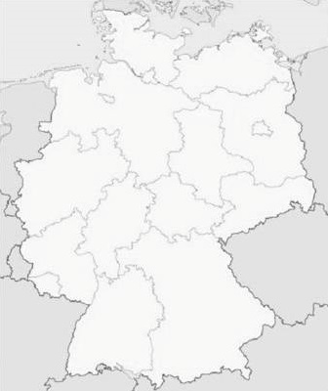
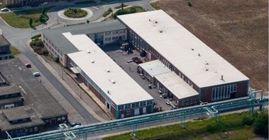

Standort
Bitterfeld: Aluminium-Kokillenguss
Non-Automotive & Automotive (Sicherheitsteile mit erhöhtem Prüfaufwand)
50 Mitarbeiter
Gesamtfläche 8.685 m², überdacht 5.320 m²
Bitterfeld
Halle
Erfurt
Dresden
HAL Unternehmensgruppe › Unternehmenspräsentation
Seite 3

Slide 4
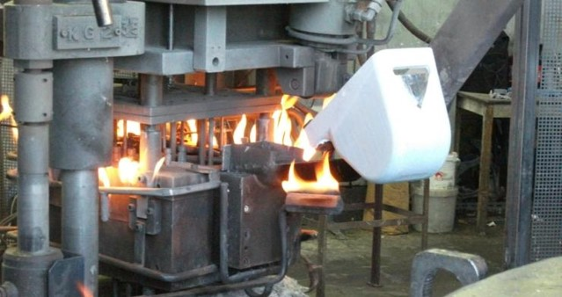
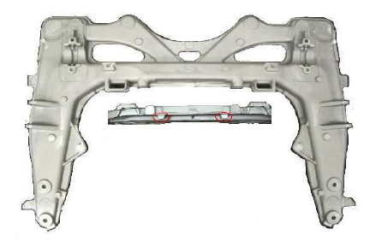
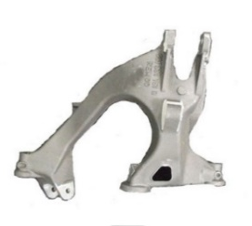
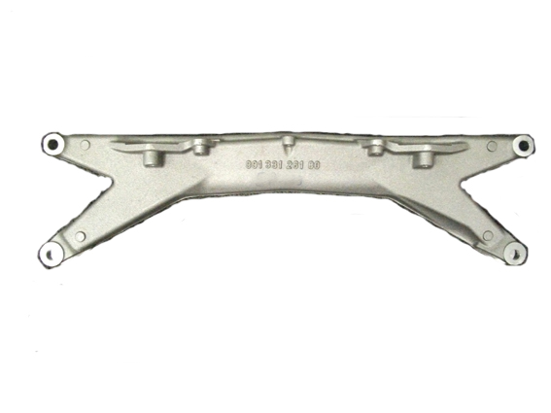
AUSTATTUNG / LEISTUNGEN
Aluminium-Kokillenguss
Aluminium-Kokillenguss bis ca. 50 kg
Naheutektische Al Si - Legierungen
Schwerkraft- und Kippguss
Kernfertigung in Cold-Box
Kleine bis mittlere Jahresstückzahlen: 1.000 - 160.000
Sicherheitsbauteile Automotive (Fahrwerk- und Motorperipherie)
Kernintensiver Guss für den Fahrzeug- und Maschinenbau
Vollautomatisches Röntgen, automatisierte Farbeindringprüfung
Optische und taktile Vermessung GOM (Einzelteile / Serienmessungen)
Gussnachbehandlung
Eckdaten
Aluminium-Kokillenguss
Automotive, Sicherheitsteile mit erhöhtem Prüfaufwand
50 Mitarbeiter
Gesamtfläche 8.685 m², überdacht 5.320 m²
Produktbeispiele

Slide 5
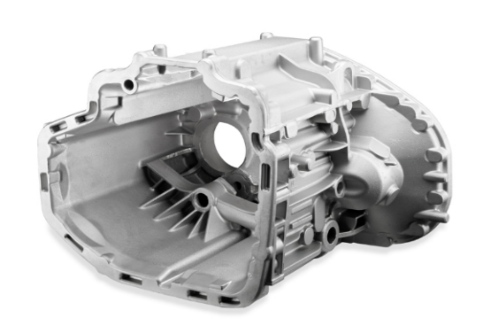
teilespektrum
Querträger GT3 (2,2 kg)
Vorderachsquerträger (6,9 kg)
Lagerbügel x290, 223 (4 kg)
Hinterachsträger x290 (24 kg)

Slide 6
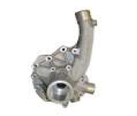
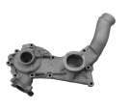
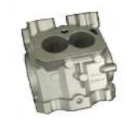
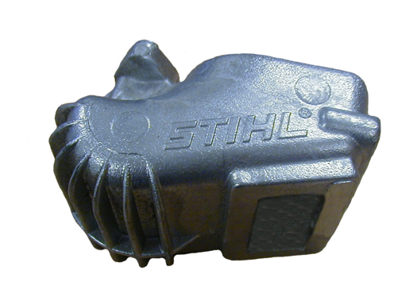





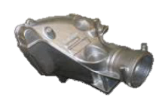
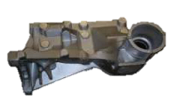
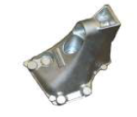
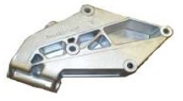

teilespektrum
Wasserpumpen Mercedes und Porsche
Luftzuführung Audi und Daimler
Motor- und Getriebeträger Porsche
Gehäuse Auspufftöpfe
Ölfilterkopf MAN Retardergehäuse Voith
Konsolen Porsche und BMW

Slide 7















REFERENZEN
1st Tier 2nd Tier Weitere Kunden

